Slide 1
Туберкулёз и его профилактика.
Ведущий специалист –эксперт отдела эпидемиологического отдела Управления Роспотребнадзора по Забайкальскому краю
Золотарева Анна Николаевна

Slide 2
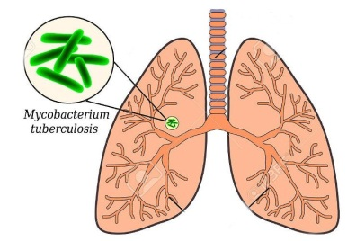
Туберкулёз. Что это?
Туберкулёз – это инфекционное заболевание, вызванное микобактерией туберкулёза (палочка Коха). В 80-90% случаев при туберкулезе поражаются органы дыхания, однако очаги поражения могут находиться и в других органах. Возбудитель туберкулёза может атаковать: кожу и подкожно-жировой слой, глаза, кости и суставы, мозг и нервную систему, лимфатические узлы, сердце, мочеполовую систему, органы пищеварения.

Slide 3
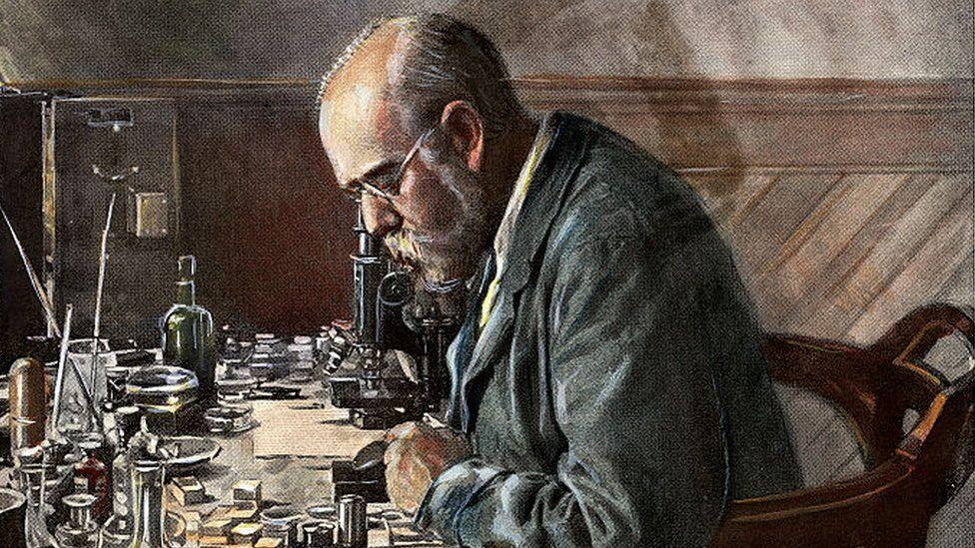
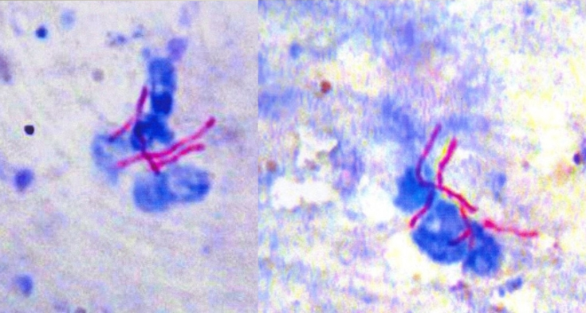
Возбудитель туберкулёза.
Возбудителем туберкулеза является микроорганизм, открытый в 1882 г. немецким ученым Робертом Кохом. Имеет вид тоненькой, неподвижной и слегка изогнутой палочки. Отсюда и название — туберкулезная палочка, палочка Коха, бацилла Коха. В научной литературе туберкулезные палочки чаще называют микобактериями туберкулеза (МБТ). На сегодняшний день установлено, что микробы туберкулеза могут иметь и другие разнообразные формы.

Slide 4
Микобактерии очень стойки и долго сохраняются в природе. Они содержат жировосковые включения, которые придают им большую устойчивость против химических веществ и физических факторов, при высыхании, а также других неблагоприятных условиях внешней среды.
Находясь вне организма, туберкулезные палочки сохраняют жизнеспособность, но не размножаются.
Наиболее благоприятные условия для их сохранения — сырые и темные помещения. Туберкулезные палочки устойчивы к холоду и способны в течение длительного времени выдерживать температуру — 10°С.
В уличной пыли туберкулезные палочки могут быть жизнеспособными не более 2 недель, после чего они высыхают и погибают.
Солнечный, задерживает рост и развитие туберкулезных палочек. При прямом воздействии солнечного света палочки, в зависимости от толщины слоя мокроты, в которой они находятся, погибают в течение нескольких часов. При нагревании до 100°С погибают через несколько минут. Неблагоприятное воздействие на них оказывают химические вещества на основе хлора, в связи с чем их используют для дезинфекции при туберкулезе.

Slide 5
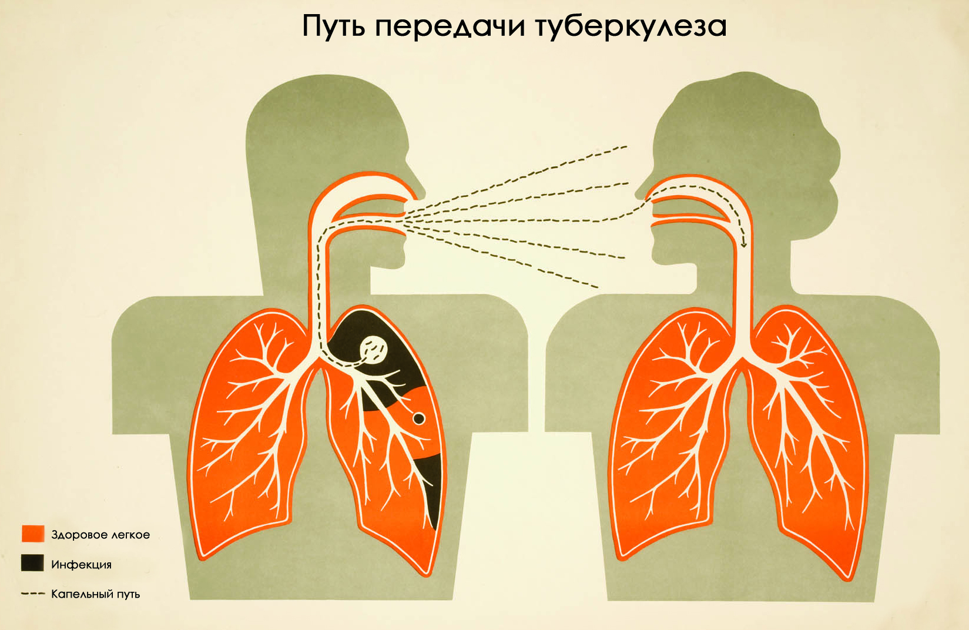
Как можно заразиться туберкулезом?
Туберкулез распространяется от человека к человеку воздушно-капельным путем при кашле, чихании, разговоре с больным туберкулезом.
Заболевание может протекать в открытой (с бактериовыделением) и закрытой (без бактериовыделения) формах. Заразна только первая форма. Без своевременной изоляции и лечения, каждый человек с открытой формой туберкулеза может заразить до 10-15 человек в год. Болезнь может поразить любого человека, независимо от его социального положения и материального достатка.
Попадание возбудителя в организм не всегда заканчивается заболеванием. Иммунитет здорового человека подавляет размножение возбудителя туберкулёза и держит этот процесс в течение длительного времени под контролем.

Slide 6
Высокому риску развития активного туберкулезного процесса подвержены:
Дети;
Пожилые люди;
Люди, имеющие хронические заболевания, онкологические заболевания, сахарный диабет;
Люди, принимающие лекарства, ослабляющие иммунную систему;
Носители вируса иммунодефицита (ВИЧ– инфицированные);
Люди, живущие в неблагоприятных условиях (скопление людей в квартире, отсутствие гигиенических норм в доме);
Люди, страдающие от табачной, алкогольной или наркотической зависимости;
Кроме того развитию туберкулеза способствуют факторы, ослабляющие защитные силы организма, такие как: переутомление, продолжительное чрезмерное волнение (стресс), неполноценное питание, нарушение режима труда и отдыха.

Slide 7
Симптомы туберкулёза.
В начале заболевания туберкулез длительное время может протекать бессимптомно.
Существует ряд признаков, на которые необходимо обратить внимание:
– быстрая утомляемость и появление общей слабости;
– повышенная ночная потливость, особенно под утро и в основном верхней части туловища;
– незначительное повышение температуры тела в вечернее время, озноб;
– снижение и/или отсутствие аппетита, потеря веса;
– появление отдышки при небольших физических нагрузках;
– кашель или покашливание с выделением мокроты (в запущенных случаях возможно с кровью);
– боли в груди.
При появлении указанных признаков у Вас или у Ваших знакомых необходимо немедленно обратиться к врачу.

Slide 8
Симптомы туберкулёза.

Slide 9
Немного истории.
Туберкулёз сопровождает человечество на протяжении тысячелетий. Характерные для него изменения тканей обнаруживаются в человеческих останках, относящихся примерно к 5000 году до нашей эры (период неолита), и в египетских мумиях. В Древней Греции болезнь называли фтизой (в переводе с греческого - истощение), что и легло в основу названия раздела медицины, занимающегося изучением, диагностикой, лечением и профилактикой туберкулёза — фтизиатрии. В России это название болезни было дословно переведено как чахотка.
Человечество прошло долгий путь от домыслов о происхождении болезни и попыток ее вылечить исландским мхом, настоем дегтя, сном в коровнике и даже смехом до открытия возбудителя инфекции, создания лекарственных препаратов и вакцины против него.
Еще в древности многие догадывались о заразности чахотки, но не всегда правильно понимали механизм ее передачи. Иногда полагали, что болезнь передается по наследству, в связи с чем, в некоторых странах запрещали чахоточным вступать в брак. Однако еще Аристотель предположил, что некое болезнетворное начало витает в воздухе вокруг больного чахоткой. В Древней Персии больных с подозрением на чахотку изолировали от здоровых людей.

Slide 11
Символ борьбы с туберкулёзом.

Slide 13
Диагностика туберкулёза.
Диагноз туберкулез выставляется врачом-фтизиатром на основании совокупности клинических, лучевых, лабораторных и иммунологических данных.

Slide 14
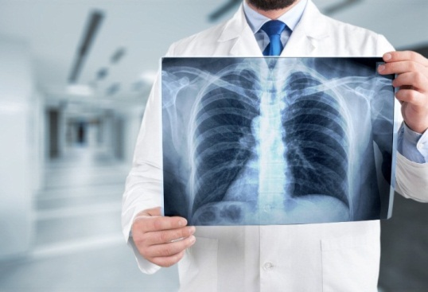
Лучевая диагностика.
Рентгенография легких является обязательным диагностической процедурой, позволяющей выявить характер изменений в легочной ткани (инфильтративный, очаговый, кавернозный, диссеминированный и т. д.), определить локализацию и распространенность патологического процесса.
Выявление кальцинированных очагов указывает на ранее перенесенный туберкулезный процесс и требует уточнения данных с помощью КТ или МРТ легких.

Slide 15
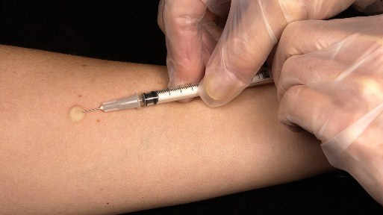
Иммунодиагностика.
К методам иммунодиагностики относятся Диаскин-тест и проба Манту, которые представляют собой внутрикожную аллергическую пробу, направленную на выявление наличия специфического иммунного ответа на введение туберкулина. Диаскин-тест и проба Манту - это иммунологический тест, который показывает, есть ли в организме туберкулёзная инфекция. Наличие выраженной кожной реакции свидетельствует о наличии напряжённого иммунитета, то есть, что организм активно взаимодействует с возбудителем.

Slide 16
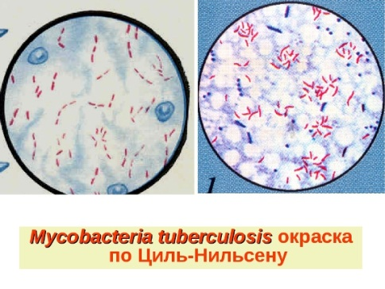
Анализы.
Обнаружение возбудителя туберкулёза достигается неоднократным исследованием мокроты (в т. ч. с помощью ПЦР), промывных вод бронхов, плеврального экссудата. Но сам по себе факт отсутствия бацилловыделения не является основанием для исключения туберкулеза легких. Современные иммунологические тесты позволяют выявить туберкулезную инфекцию почти со 100%-ной вероятностью.

Slide 17
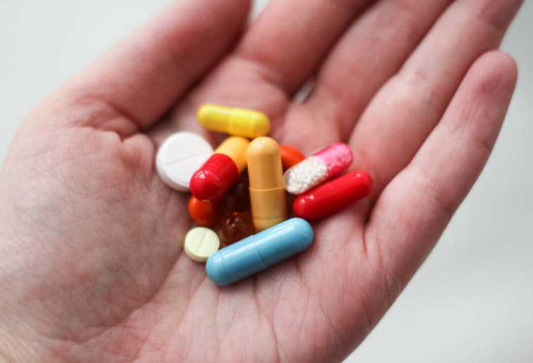
Лечение туберкулеза.
Существует комплексный подход к лечению туберкулеза легких, включающий медикаментозную терапию, при необходимости - хирургическое вмешательство и реабилитационные мероприятия.
Ведущая роль отводится специфической химиотерапии с помощью препаратов с противотуберкулезной активностью. Курсы противотуберкулезной терапии проводят длительно (в среднем 1 год и дольше).
Успех лечения туберкулеза во многом зависит от самого больного. В большинстве случаев туберкулез можно вылечить, если больной будет строго соблюдать все предписания врача и не будет прерывать лечение.

Slide 18
Как защититься?
Профилактика туберкулеза
Существуют специфические и неспецифические методы профилактики туберкулеза.

Slide 19
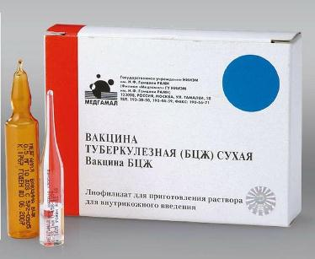
Специфические методы профилактики
направлены на создание иммунитета против туберкулеза: проведение противотуберкулезных прививок (вакцинацию и ревакцинацию БЦЖ).
Вакцинация БЦЖ в нашей стране проводится всем здоровым новорожденным на 3-7 день жизни, непосредственно в родильном доме.
На введение вакцины против туберкулёза у новорожденных развивается иммунитет к этой инфекции, но к 7 годам он снижается. Поэтому в возрасте 7 лет проводится повторное введение вакцины (ревакцинации).

Slide 20
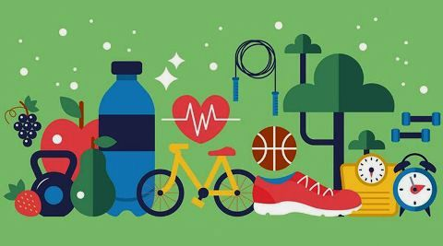
Неспецифические методы профилактики.
1. Мероприятия, направленные на повышение защитных сил организма:
- соблюдение правильного режима труда и отдыха;
- рациональное питание;
- отказ от курения, алкоголя, наркотиков;
- закаливание и занятия физкультурой;
-пребывание на свежем воздухе.

Slide 21
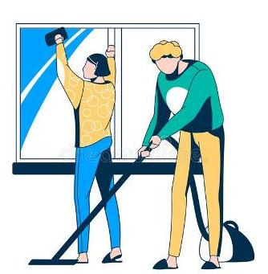
2. Мероприятия, направленные на предупреждение заражения:
- регулярное проведение влажной уборки и проветривание жилых помещений;
- соблюдение правил личной гигиены;
- улучшение состояния жилищных условий.

Slide 22
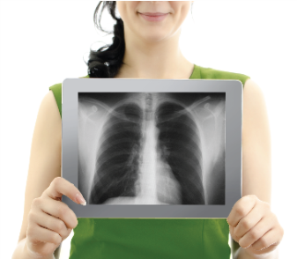
3. Мероприятия, направленные на уменьшение риска инфицирования туберкулёзом здорового населения:
- своевременное выявление больных
(для подростков и взрослых - это ежегодное флюорографическое обследование, для детей – ежегодная туберкулинодиагностика);
- противоэпидемические мероприятия в очагах туберкулёза, включая проведение дезинфекции, химиопрофилактики;
- адекватное лечение заболевших.

Slide 23
Помните!
Туберкулёз легче предотвратить, чем лечить его.
Каждый человек может внести свой вклад в дело борьбы с туберкулёзом, уберечь себя и своих близких, пройдя своевременное обследование и формируя ответственное отношение к собственному здоровью.

Slide 24
Спасибо за внимание!

